Slide 1
Template of Quality Report for CLT/PCT

Slide 2
พันธกิจ/ความมุ่งหมาย:
ขอบเขตบริการ:
ผู้รับบริการสำคัญและความต้องการ:
จุดเน้นของการจัดบริการและการพัฒนา:

Slide 3
กลุ่มผู้ป่วยสำคัญของ CLT/PCT
โรค | High risk | High cost/ Long LOS | High volume | New evidence/ technology | Complex
เป็นการบอกภาพรวมว่ากลุ่มผู้ป่วยที่สำคัญของ CLT/PCT มีอะไรบ้าง
ความสำคัญอาจจะมาจากเกณฑ์ข้อใดข้อหนึ่งหรือหลายข้อร่วมกันก็ได้
การสรุปภาพรวมเป็นฐานสำหรับพิจารณาต่อว่าจะทบทวน/สรุปผลคุณภาพการดูแลผู้ป่วยในกลุ่มใดบ้าง ในประเด็นใดบ้าง

Slide 4
ตัวชี้วัดของ CLT/PCT ตามมิติคุณภาพ
โรค | Access | Continuity | Appropriate | Effective | Efficient | Safe | People-centered | Health promotion
DM |  |  | อัตราความรอบคลุมของการ Admit new case การใช้ยาถูกต้อง | HbA1C |  | Hypoglycemia rate | Quality of life Carb. counting
การนำเสนอตัวชี้วัดการดูแลผู้ป่วย ควรพิจารณาตามกลุ่มโรคสำคัญของ CLT/PCT
และวิเคราะห์ว่ามีการวัดผลในมิติคุณภาพที่สำคัญของโรคนั้นครบถ้วนหรือไม่

Slide 5
ความเสี่ยงและมาตรการป้องกัน
กระบวนการ / โรค | ความเสี่ยง | มาตรการป้องกัน
เป็นการระบุความเสี่ยงที่สำคัญตามขั้นตอนการดูแลต่างๆ และในกลุ่มโรคสำคัญต่างๆ

Slide 6
คุณภาพของขั้นตอนต่างๆ ในกระบวนการดูแล
กระบวนการ | โรค (Proxy Disease) | มาตรการ/นวตกรรม เพื่อให้เกิดคุณภาพ
Access & entry
Assessment & Diagnosis
Plan of care
Discharge planning
General Care
Care of high risk
Anes & procedure
Nutrition
Rehabilitation
Information & empower
Continuity of care
อาจนำเสนอมาตรการร่วมสำหรับหลายโรค หรือแยกมาตรการเฉพาะสำหรับแต่ละโรค

Slide 7
Clinical Tracer / Clinical Quality Summary
Purpose แสดงเป้าหมายการดูแลผู้ป่วยที่ชัดเจนพร้อมปัจจัยขับเคลื่อน
Process แสดงคุณภาพในทุกขั้นตอนการดูแลผู้ป่วยตั้งแต่เริ่มต้นจนสิ้นสุด
  Zoom out แสดง flow chart ของ key patient care processes พร้อมประเด็นสำคัญ
  Zoom in ระบุสิ่งต่อไปนี้ในแต่ละขั้นตอน
    process requirement (รวมทั้ง requirement ที่ได้จากการวิเคราะห์ความเสี่ยงในขั้นตอนนั้น)
    process design หรือวิธีการเพื่อให้บรรลุ requirement นั้น
    process indicator ตัววัดที่ใช้ monitor คุณภาพของขั้นตอนนี้ (ถ้าเป็นประโยชน์)
Performance แสดงระดับและแนวโน้มของผลลัพธ์ที่สำคัญ (ตามเป้าหมาย)
  แสดงด้วย run chart หรือ control chart
    พร้อมด้วย annotation ที่ระบุ CQI ในช่วงเวลาต่างๆ ที่ทำมา
    แสดงค่าเป้าหมายที่มีการปรับตามผลลัพธ์ล่าสุด
    แสดงค่าเทียบเคียง (benchmark) ถ้ามี
ใช้ 3P เพื่อขับเคลื่อนและรายงานคุณภาพของโรคสำคัญ

Slide 8
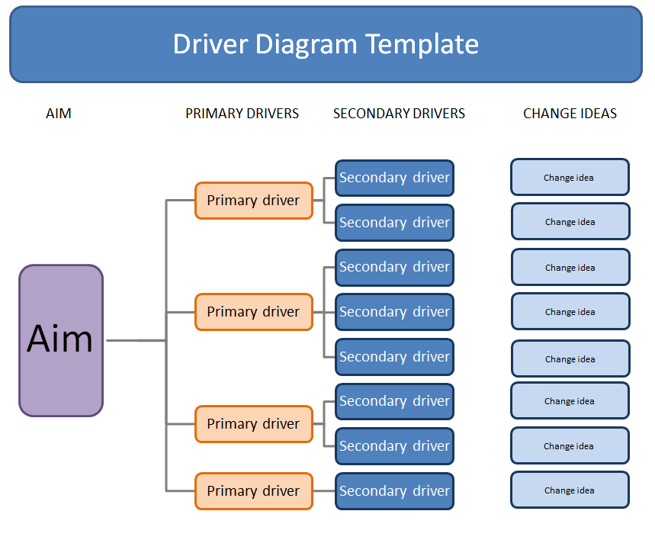
Purpose & Drivers ตั้งเป้าและวิเคราะห์ปัจจัยขับเคลื่อน
/intervention
กำหนดเป้าหมายของการดูแลผู้ป่วย
Purpose
วิเคราะห์ปัจจัยขับเคลื่อนและ intervention
กำหนดตัววัด

Slide 9
Process Flowchart ของการดูแลผู้ป่วยโรค...

Slide 10
Driver Diagram for PPH
อาจารย์ที่ปรึกษาควบคุมในเวลาราชการ
กำหนดผู้ทำหัตถการตามความยากง่าย
Safe from training risk
สอบประเมินความสามารถ
คัดกรองความเสี่ยง
ปรับปรุงแบบประเมิน
Effective preparation
เตรียมความพร้อม
เตรียมเลือดล่วงหน้า
มารดาปลอดภัยจากภาวะ PPH
Medication
Uterotonic drug
PPH prevention
Uterine message & control cord traction
Non-medication
Accurate estimation
ถุงรองเลือด
Complete exam.
Safety checklist
Early detection & intervention
การรายงาน
ที่มา: ภาควิชาสูตินรีเวชวิทยา
คณะแพทยศาสตร์วชิรพยาบาล
การตัดสินใจผ่าตัด

Slide 11
Process Management
Process | Process Requirement | Process Indicator | Process Design
ระบุสิ่งที่คาดหวังจากกระบวนการด้วย key word สั้นๆ โดยพิจารณาจากความต้องการของผู้รับผลงาน มาตรฐานวิชาชีพ และความเสี่ยงที่อาจทำให้ไม่บรรลุเป้าหมาย
ระบุตัวชี้วัดที่สัมพันธ์กับ process requirement และเป็นประโยชน์ในการทำให้มั่นใจในคุณภาพของกระบวนการนั้น
พิจารณา driver diagram และ process requirement แล้วพิจารณาว่าจะใช้แนวคิดการออกแบบอะไร เช่น simplicity, visual management, human factor engineering, human-centered design, Lean thinking

Slide 12
Clinical Tracer / Clinical Quality Summary
 | การไปดูที่หน้างาน | การวิเคราะห์และเขียนสรุป
เป้าหมาย | เพื่อเห็นของจริง | เพื่อสรุปบทเรียนและสื่อสาร
จุดเน้น | รับรู้การปฏิบัติที่ดีและปัญหา | วิเคราะห์จุดแข็งจุดอ่อนของระบบ
ครอบคลุม | เป็นรายกรณี สิ่งที่ตามรอยได้ | ทั้งหมดเท่าที่เป็นไปได้ จากข้อมูลที่เก็บรวบรวมไว้
หัวใจ | สิ่งที่พบจากหน้างาน | การวิเคราะห์
จุดเน้น | การปฏิบัติจริง การรับมือกับสถานการณ์ต่างๆ การต่อเชื่อมระหว่างขั้นตอน/ระบบต่างๆ | Performance ในภาพรวม
การตอบสนอง | แก้ปัญหาทันที | CQI project

Slide 13
แก้เป็น Tree diagram
PURPOSE | Primary diagram | Secondary diagram | Change idea /intervention
Hba1c ลดลง | Patient & Family Participation | Basal Bolus regimen Self regulator Sharing & Learning | Expert Counseller Admit New case Train insulin Use , Carb counting Monitor BS Q 3 M Education DSME 5 module Self help group Diabetic camping
 | Facillitate | Supply EQ , Strip Promt consultation | ประสานเครือข่าย ให้ทุน Line consult
 | Collaborate network | PCU HHC | COC Uncontrol patient
 | Review : Quality improvement | Compliance Poor control Nutrition Care

Slide 14
ตัวชี้วัดของ CLT/PCT ตามมิติคุณภาพ
โรค | Access | Continuity | Appropriate | Effective | Efficient | Safe | People-centered | Health promotion
DM |  |  | อัตราความรอบคลุมของการ Admit new case การใช้ยาถูกต้อง | HbA1C |  | Hypoglycemia rate | Quality of life Carb. counting
การนำเสนอตัวชี้วัดการดูแลผู้ป่วย ควรพิจารณาตามกลุ่มโรคสำคัญของ CLT/PCT
และวิเคราะห์ว่ามีการวัดผลในมิติคุณภาพที่สำคัญของโรคนั้นครบถ้วนหรือไม่

Slide 15
purpose | Primary D | Secondary D | Change idea /intervention
ลดตาย ภาวะแทรกซ้อน sepsis | Education & Awareness | Staff Patient & Family | Cover Pre-hospital , In hospital PCU รพ.สต. Community Education
 | Collaboration network | Refer in : รพช, เครือข่าย Pcu COC | Supervision รพช.ลูกข่าย Lean Consultation : Med. Online consult Man One Health Team (ชุมชน)
 | Early Detect | Triage : Appropriate LAB : Available | Redesign Fast track : Super fast
 | Sepsis Bundle | Medication Resus Golden period Early warning sign & RRT | DUE : Appropriate ATB IT Alert Medical Record On the job Trainning [Supervision Nurse , MM Conference Weekly]
 | Effective Team | Doctor Pharmacist Special Nurse | Sepsis team Multidisciplinary Team : Complex patient
แก้เป็น Tree diagram

Slide 16
Process Management
Process | Process Requirement | Process Indicator | Process Design
Access & Entry | รวดเร็ว ดูแลเบื้องต้น ถูกต้อง เหมาะสม | Reduce Access with Septic shock rate
Diagnosis | ถูกต้อง | Missed / Delayed diagnosis rate
Care | ถูกต้อง รวดเร็ว ปลอดภัย ลดภาวะแทรกซ้อน | Timeliness ATB Proper ATB Compliance Sepsis Bundle Delayed consult Septic shock rate Organ failure rate
พิจารณา driver diagram และ process requirement แล้วพิจารณาว่าจะใช้แนวคิดการออกแบบอะไร เช่น simplicity, visual management, human factor engineering, human-centered design, Lean thinking

Slide 17
ตัวชี้วัดของ CLT/PCT ตามมิติคุณภาพ
โรค | Access | Timliness | Appropriate | Effective | Efficient | Safe | People-centered | Continuity
Sepsis | อัตราการเข้าถึงด้วยภาวะ Septic shock | Timeliness ATB | Missed /Delayed diagnosis Proper ATB Compliance Sepsis Bundle |  |  | Septic shock rate Organ failure rate
Stroke |  | Onset to drug | Missed /Delayed diagnosis |  |  | Complication rate | Control BP / RISK FACTOR BARTHEL INDEX | Complication rate post D/C
Teenage preg |  |  |  |  |  | Preterm rate Complication rate | ANC : BW Nutrition Breast feeding
การนำเสนอตัวชี้วัดการดูแลผู้ป่วย ควรพิจารณาตามกลุ่มโรคสำคัญของ CLT/PCT
และวิเคราะห์ว่ามีการวัดผลในมิติคุณภาพที่สำคัญของโรคนั้นครบถ้วนหรือไม่

Slide 18
Process Management
Process | Process Requirement | Process Indicator | Process Design

Slide 19
Performance & Interventions
ที่มา: งาน IC คณะแพทยศาสตร์ รพ.รามาธิบดี

Slide 20
การพัฒนาคุณภาพ การวิจัย นวตกรรม อื่นๆ
เรื่อง | เป้าหมาย | การปรับปรุงที่เกิดขึ้น | ผลลัพธ์

Slide 21
แผนการพัฒนาคุณภาพ การวิจัย นวตกรรม

